Slide 1

Entity Framework 7 Back To The Future Nuove piattaforme, nuovi data store
Michael Denny
@dennymic
about.me/micdenny

Slide 2







Sponsors

Slide 3



Organizers

Slide 4

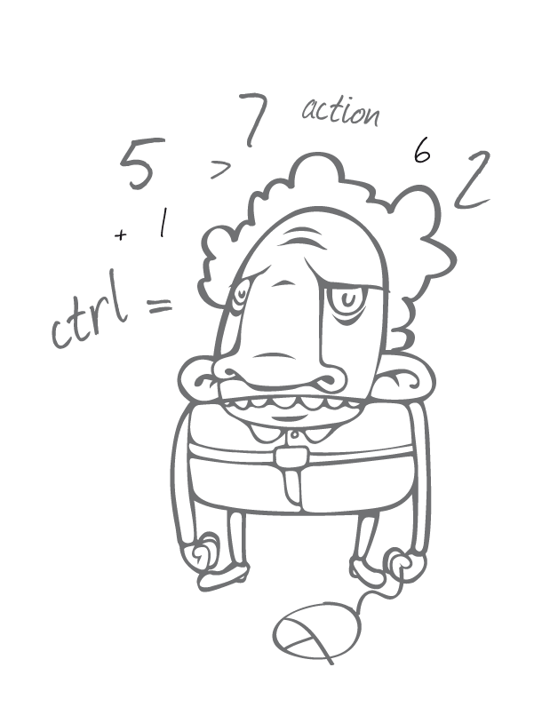
Speaker info
Microsoft .NET MVP
Blogs:
[ITA] http://blogs.dotnethell.it/regulator/
[ENG] http://dennymichael.net/
Community/Forum:
http://www.dotnethell.it
Twitter: @dennymic
More details on:
http://about.me/micdenny/

Slide 5
Agenda
Che cos’è EF7?
Demo
Risorse utili

Slide 6


Nuove piattaforme Nuovi data store
01010 00100 10110 00100

Slide 7
Nuove Piattaforme
Full .NET Framework
ASP.NET 5 (aka ASP.NET vNext)
Windows Phone
Windows Store
Mac
Linux
Xamarin (iOS, Android)

Slide 8
Nuovi Data Store
Relazionali & Non-Relazionali
Non si basa su magiche astrazioni
Interfacce di alto livello sviluppate per tutti gli store
Specializzazioni per i vari provider gestite attraverso estensioni
Provider già sperimentati
SQL Server (in beta4 per ASP.NET 5 e full .NET Framework)
SQLite
Azure Table Storage
Redis
In Memory (per testare)

Slide 9
Cosa non va in EF6 per diventare EF7?
Eh…una lunga storia di circa 15 anni…
Vecchi design pattern
API non disponibili per tutte le piattaforme (dynamic assembly generation)
Codici e funzionalità raramente utilizzate
Implementazione monolitica (chiuso per estensioni)
Non ottimizzato per piccoli device
Consumo eccessivo di memoria
Completamente legato ai concetti del relazionale

Slide 10
EF7 è una versione leggera ed estensibile di Entity Framework

Slide 11
In parte v7 e in parte v1
EF6.x non ha i presupposti per raggiungere molteplici obiettivi
Stesse interfacce base di EF6.x
Continuerà ad esistere DbContext/DbSet ecc.
Costruito su un core più leggero ed estensibile
Solo le funzionalità più utilizzate
…e tante altre funzionalità nuove
Solo modellazione da codice (Code-First)
Non vuol dire che non ci saranno strumenti di designer! Supporto per la creazione del modello da un database esistente

Slide 12
Trovare il nome tabella dal tipo classe
EF6
EF7
var metadata = ((IObjectContextAdapter)context).ObjectContext .MetadataWorkspace; var objectItemCollection = ((ObjectItemCollection)metadata .GetItemCollection(DataSpace.OSpace)); var entityType = metadata .GetItems<EntityType>(DataSpace.OSpace) .Single(e => objectItemCollection.GetClrType(e) == typeof(Blog)); var entitySet = metadata .GetItems<EntityContainer>(DataSpace.CSpace).Single() .EntitySets .Single(s => s.ElementType.Name == entityType.Name); var mapping = metadata.GetItems<EntityContainerMapping>(DataSpace.CSSpace) .Single().EntitySetMappings .Single(s => s.EntitySet == entitySet); var table = mapping .EntityTypeMappings.Single() .Fragments.Single() .StoreEntitySet; var tableName = (string)table.MetadataProperties["Table"].Value ?? table.Name;
var table = context.Model.GetEntityType(typeof(Blog)).Relational().Table
Notes:
Un esempio di difficoltà di estensione: http://www.codeproject.com/Articles/350135/Entity-Framework-Get-mapped-table-name-from-an-ent
Il tizio ha creato un sistema per fare bulk insert, ma con non pochi problemi, creando di fatto un brutto workaround, quando esiste un metodo più corretto descritto nella slide, ma che di certo è poco documentato, il tutto dovuto dal fatto che EF6.x non è stato creato per essere esteso.

Slide 13
EF7 Migrations
Migrazioni abilitate di default
Enable-Migrations è stato rimosso, semplicemente Add-Migration
Creazione della tabella di migrazione solo su Apply-Migration
Separabili su più namespace e assembly
Merge conflitti snapshot come qualsiasi altro file
Esiste solo un file con l’ultimo snapshot
Su conflitto è comunque probabile che i file di migrazione debbano essere modificati manualmente*
Indispensabile per lavorare in team
Remove-Migration
Cancellare i file di migrazione non basta più, lo snapshot va aggiornato!
Niente più «Automatic Migrations»
Notes:
* Se ad esempio un altro dev ha rinominato la colonna A in B, e tu l’hai rinominata da A in C, dovrai aggiornare la tua migrazione per rinominare B in C.

Slide 14
Niente più Automatic Migrations?!?!
Ma perché?
Niente più snapshot del modello sul db
Nessuna query a db durante Add-Migration
Permette Add-Migration senza prima dovere applicare l’ultima migrazione
Evita il salvataggio dello snapshot del modello sorgente nelle migrazioni
Provare per credere:
Add-Migration M1
# (cambiare il modello)
Add-Migration M2 # Questo fallirebbe in EF6
# (cambiare il modello)
Add-Migration M3
Apply-Migration # Applicherà M1, M2 & M3

Slide 15

DEMO
Phone/Store con SQLite

Slide 16
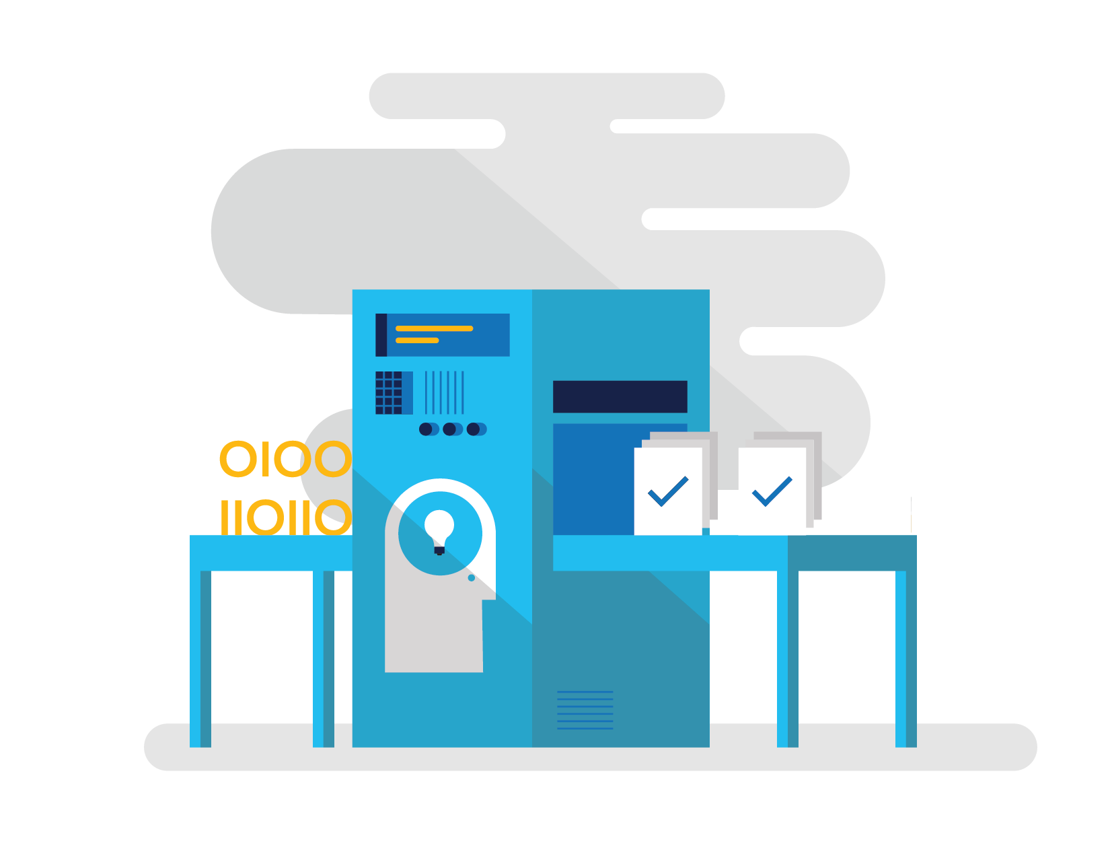
DEMO
Miglioramenti generazione SQL

Slide 17

DEMO
Unit testing con InMemory data store

Slide 18

DEMO
Shadow state properties

Slide 19

DEMO
Azure Table Storage

Slide 20
Risorse Utili
EF7 info | aka.ms/AboutEF7
EF Project | github.com/aspnet/EntityFramework
Demo code | github.com/micdenny/Demo-EF7
Team blog | blogs.msdn.com/adonet
Twitter | @efmagicunicorns
Facebook | facebook.com/efmagicunicorns

Slide 21
Q&A
Questions?

Slide 22

Thanks!
#sqlsatPordenone
#sqlsat367
Feedback form: http://speakerscore.com/R8N7

